Slide 1
ReCycleGAN: Revisitando a CycleGAN
Redes Generativas (IA376N) - 2024S2
Gabriel Freitas (289.996)
Tiago Amorim (100.675)

Slide 2
Sumário
Tradução imagem-imagem
CycleGAN
Problema a resolver
Proposta
Ferramentas
Base de dados
Cronograma

Slide 3
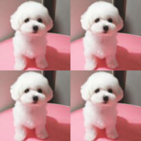
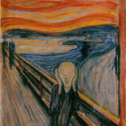
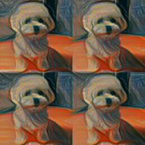
Tradução Imagem-Imagem
Mapeamento entre domínios que compartilham relação (image-to-image translation):
Transferência de estilo (style transfer) Aumento de qualidade (image enhancement) Remoção de ruído (image restoration)
Fonte: Jeong, Somi, et al. "Memory-guided unsupervised image-to-image translation." Proceedings of the IEEE/CVF conference on computer vision and pattern recognition. 2021.

Slide 4

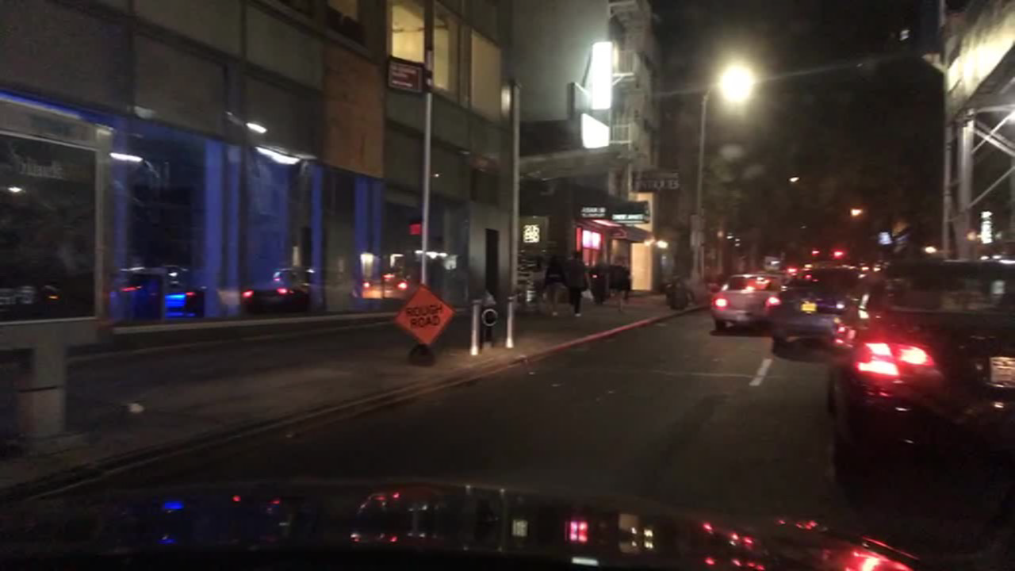
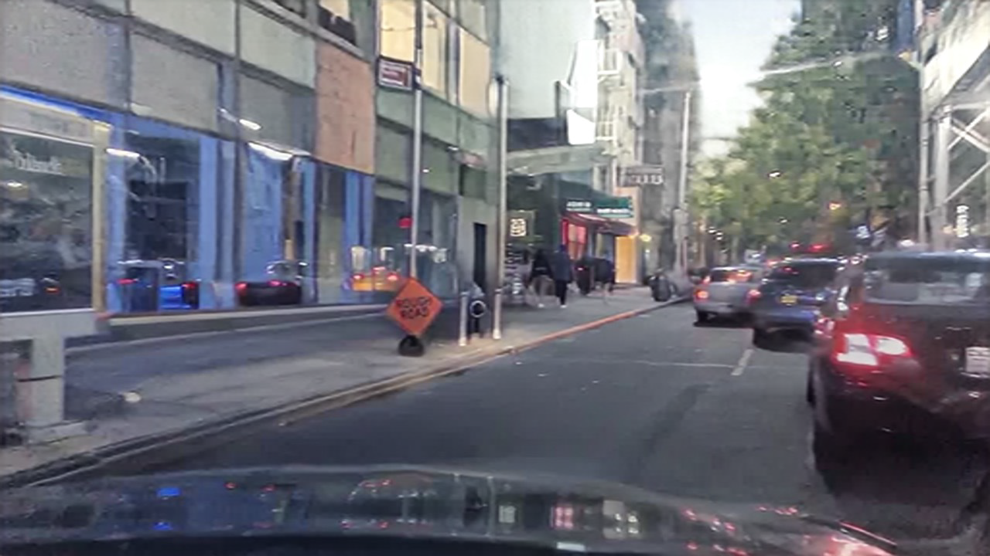
Tradução Imagem-Imagem
horse2zebra
Conteúdo
Estilo
night_to_day
Saída

Slide 5
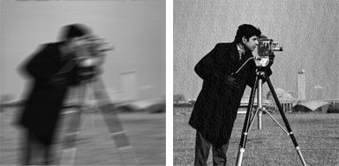
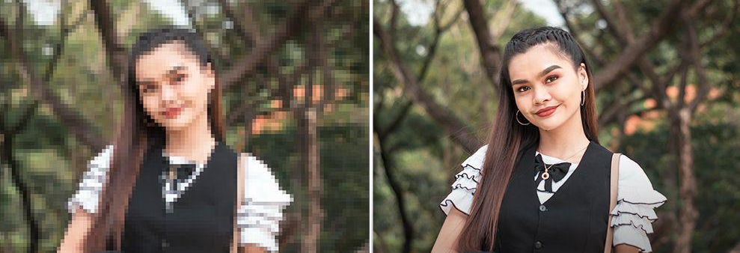
Aumento de qualidade
https://www.mathworks.com/discovery/image-enhancement.html
https://iipvapi.com/spatial-domain-and-frequency-domain-for-image-enhancement

Slide 6
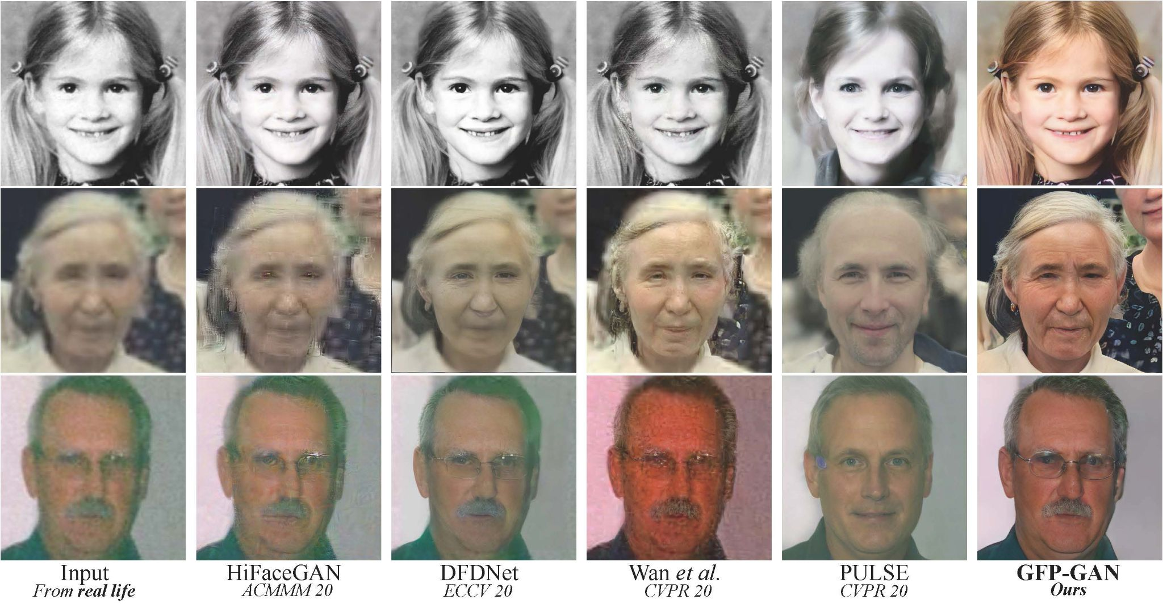
Remoção de ruído
https://qudata.com/en/news/old-photo-restoration-using-neural-networks/

Slide 7
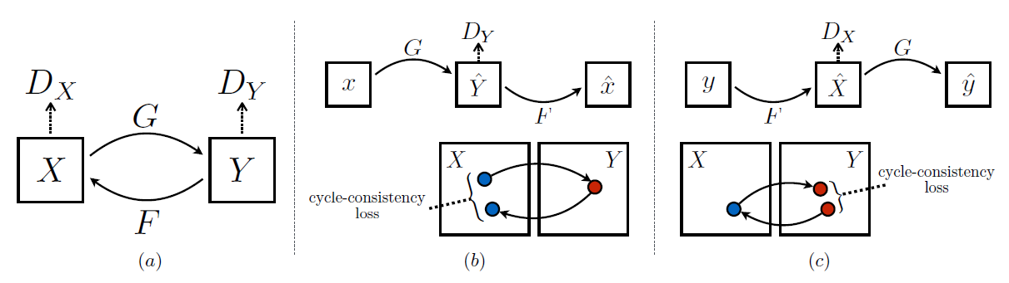
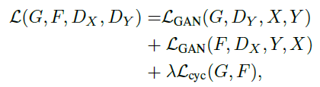
CycleGAN
Zhu et al., em Unpaired Image-to-Image Translation using Cycle-Consistent Adversarial Networks (2017), mostrou uma forma de treinar uma rede para copiar o estilo de um conjunto de imagens em uma imagem de referência com bases de dados não pareados.

Slide 8
CycleGAN
Rede para copiar o estilo com dados não pareados.

Slide 9
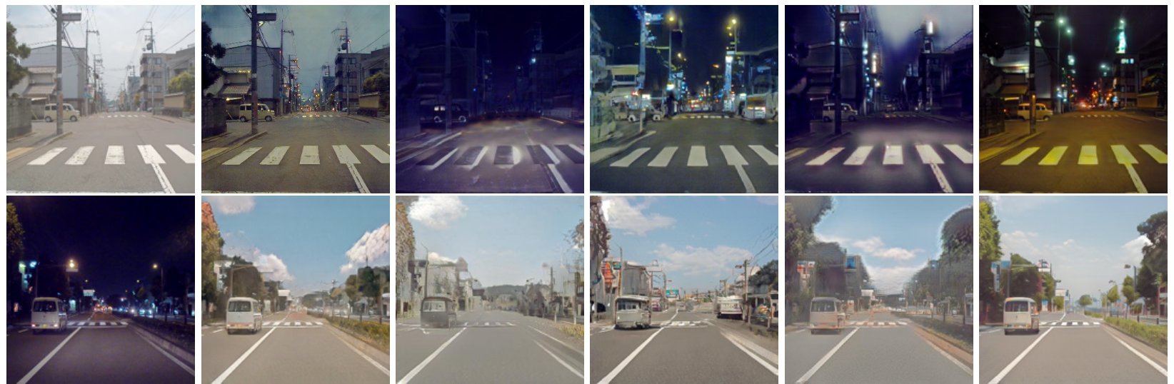
Problema Atual
Grande avanço na qualidade das imagens geradas.
Treinamento e inferência nas redes mais novas depende de significativo recurso computacional (e.g.: modelos de difusão).
Real
Diferentes Modelos
Fonte: Jeong, Somi, et al. "Memory-guided unsupervised image-to-image translation." Proceedings of the IEEE/CVF conference on computer vision and pattern recognition. 2021.

Slide 10
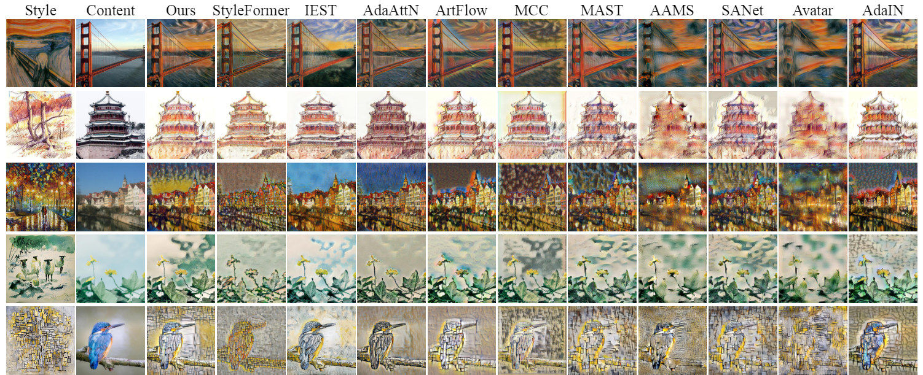
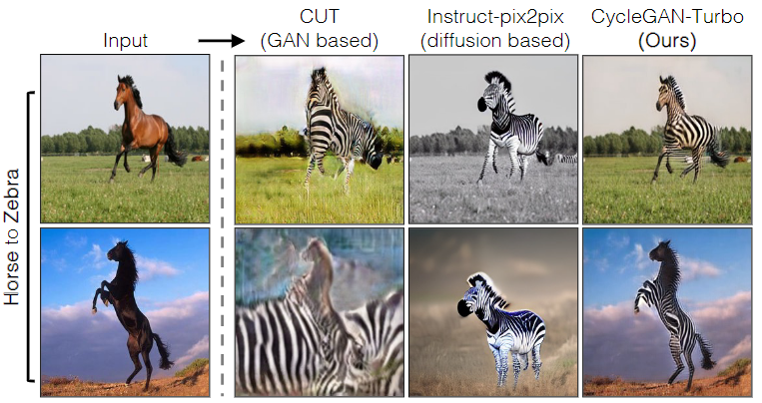
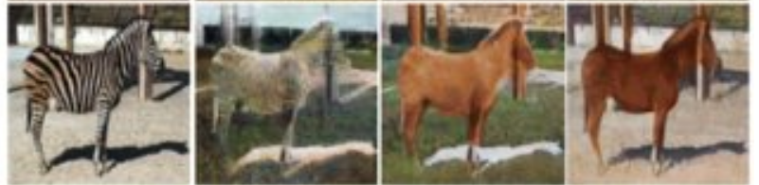

Slide 11
Proposta de Projeto
Aplicar elementos de estudos mais recentes à CycleGAN e avaliar possíveis ganhos.
Novos elementos na arquitetura da rede.
Funções de perda adicionais.
Novas métricas de avaliação.
Comparativo com outras redes.

Slide 12
Proposta de Projeto
Skip connections
Camadas de atenção
Adaptadores LoRA
Perdas baseadas em redes pré-treinadas
Suavização do Gerador
FID PSNR
SSIM LPIPS
Percepção de usuários
Redes de difusão

Slide 13
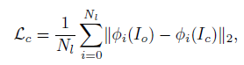
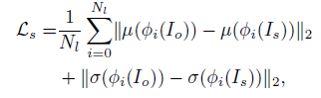
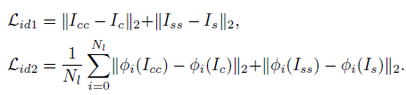
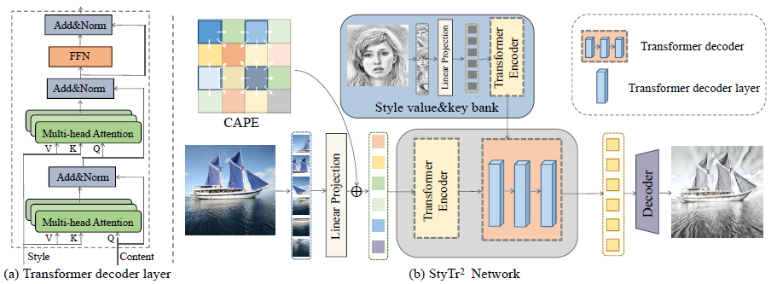
Loss Baseada em Features de VGG19
Deng et al., em StyTr2: Image Style Transfer with Transformers, utiliza funções de perda com base em features extraídas de uma VGG19 pré-treinada e arquitetura Transformers.

Slide 14
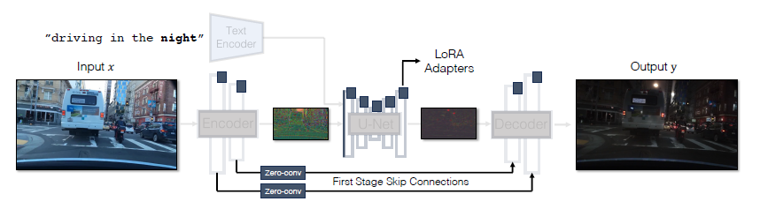
Adaptação de Modelo de Difusão
Parmar et al., em One-Step Image Translation with Text-to-Image Models, fez uso de skip connections e adaptadores LoRA para melhor condicionar a saída à entrada com um modelo de difusão.

Slide 15




Ferramentas

Slide 16

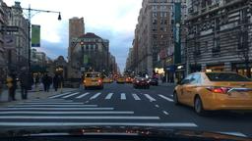

Problemas e Bases de Dados
Transferência de estilo: Nexet 2017
50.000 imagens de câmeras automotivas.
Anotações de condição de luz e local.
Foco em 9.380 imagens de dia e noite em Nova York.

Slide 17

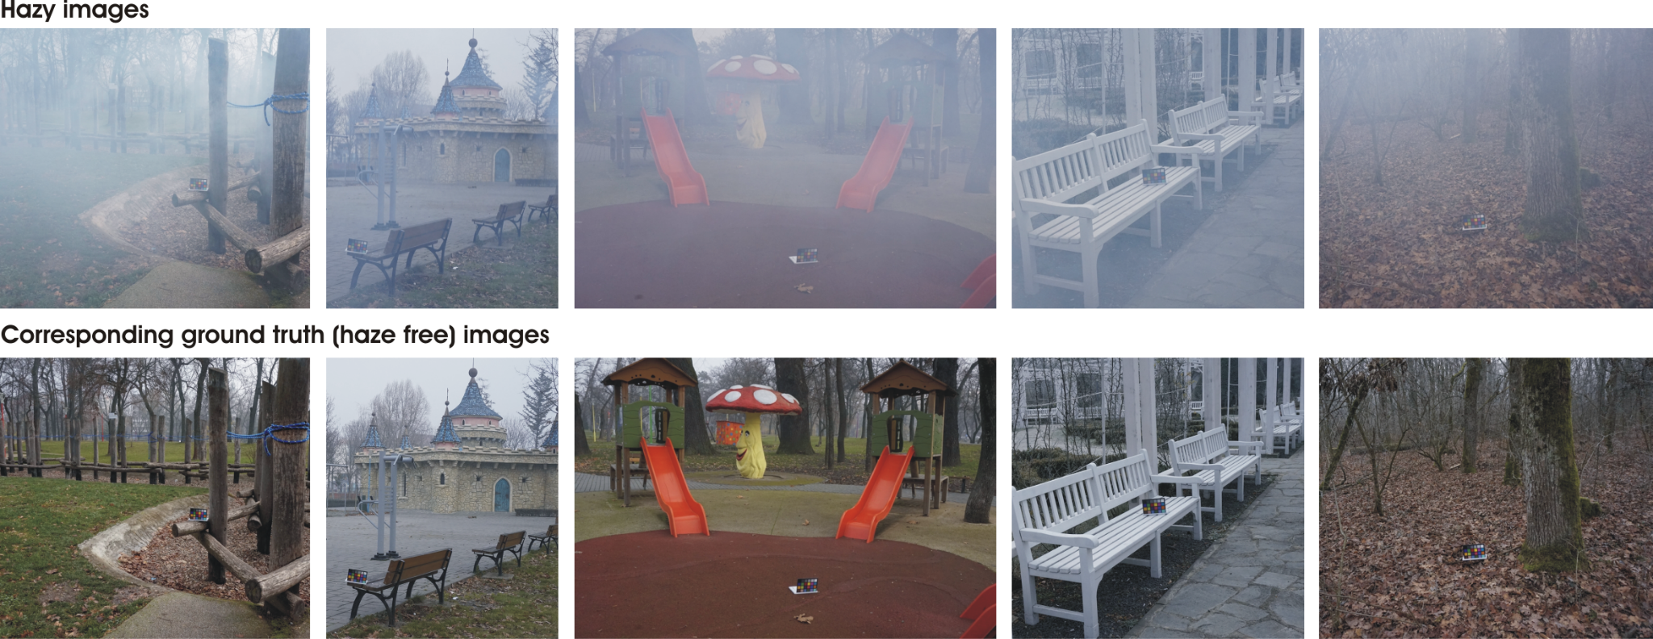
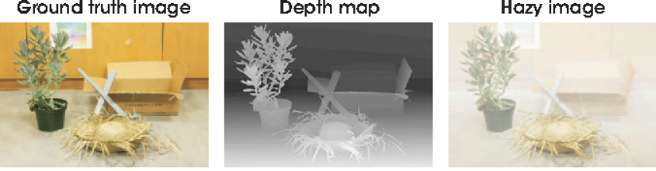
Problemas e Bases de Dados
Remoção de ruídos: O-Haze, I-Haze, D-Hazy
Imagens embaçadas e de referência.
1400 imagens com mapas de profundidade para sintetizar cenas embaçadas.
Será utilizada como se fosse uma base não-pareada.

Slide 18
Cronograma
SET
OUT
NOV
Investigação
Testes e Experimentos
Avaliação
Conclusão

Slide 19

Perguntas?
ReCycleGAN

